Slide 1
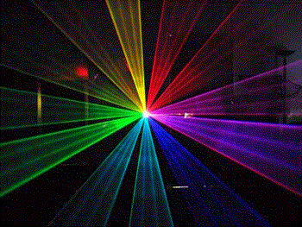
স্বাগতম
স্বাগতম

Slide 2
পরিচিতি
মিস্‌ রহিমা খাতুন
সহকারী শিক্ষক (গণিত )
ইটাপোতা দাখিল মাদরাসা
সদর লালমনির হাট ।
শ্রেণিঃ ৬ষ্ঠ
বিষয়ঃ গণিত
সময়ঃ ৪০ মিনিট
তারিখঃ ০২/০৩/২০২০

Slide 3
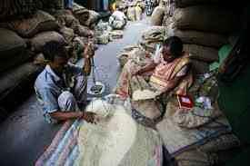
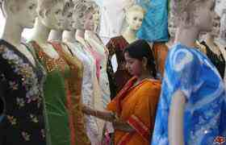
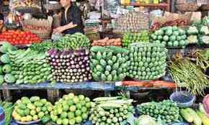
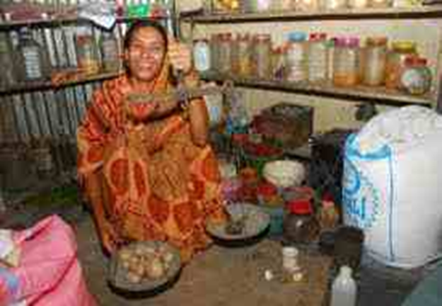
নিম্নে প্রদত্ত চিত্রগূলো দেখ
চাউল বিক্রয় করছে।
পোশাক বিক্রয় করছে।
সবজি বিক্রয় করছে।
নিত্য প্রয়োজনীয় পন্য বিক্রয় করছে।

Slide 4
আজকের পাঠ
লাভ ও ক্ষতি

Slide 5
শিখনফল
এই পাঠ শেষে শিক্ষর্থীরাঃ-
লাভ ও ক্ষতির সংজ্ঞা বলতে পারবে।
লাভ ও ক্ষতি নির্ণয় করতে পারবে |
শতকরায় লাভ ও ক্ষতির হিসাব করতে পারবে।

Slide 6
উপস্থাপন
কোন দ্রব্য ক্রয় মূল্যের চেয়ে বেশি মূল্যে বিক্রয় করলে তাকে লাভ বলে।
বিক্রয়মূল্য-ক্রয়মূল্য=লাভ
কোন দ্রব্য ক্রয় মূল্যের চেয়ে কম মূল্যে বিক্রয় করলে তাকে ক্ষতি বলে।
ক্রয়মূল্য-বিক্রয়মূল্য=ক্ষতি

Slide 7
একক কাজ
1) চার হালি ডিম ১০০ টাকায় কিনে ১২০ টাকায় বিক্রয় করলে কী হবে?
2) একটি মোরগ ২৬০ টাকায় ক্রয় করে ২৩০ টাকায় বিক্রয় করলে কী হবে?

Slide 8
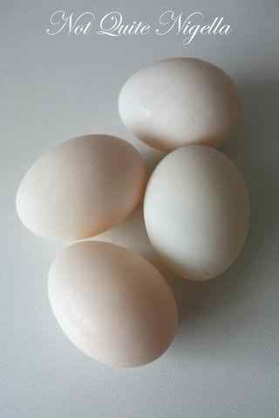
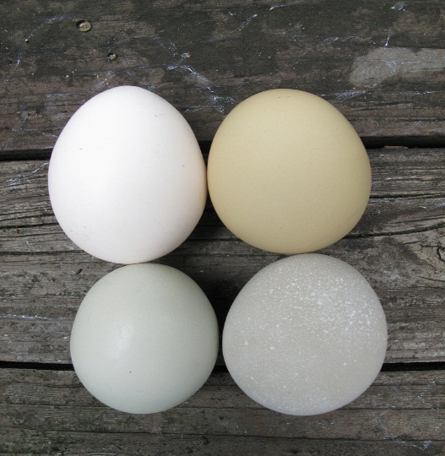
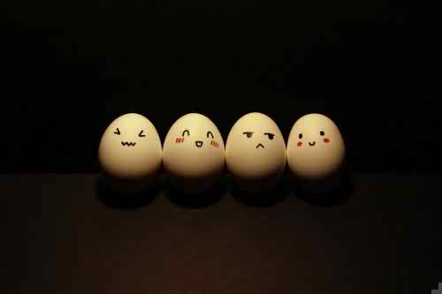
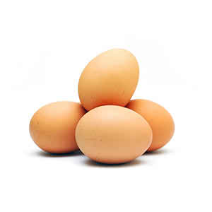
চার হালি ডিম
ক্রয় মূল্য ১০০ টাকা
বিক্রয় মূল্য ১২০ টাকা

Slide 9
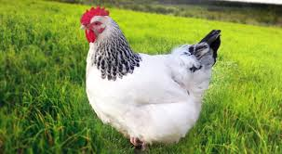
একটি মুরগী
ক্রয় মূল্য ২৬০ টাকা
বিক্রয় মূল্য ২৩০ টাকা

Slide 10
সমাধান
১) বিক্রয়মূল্য-ক্রয়মূল্য=লাভ
(১২০-১০০) টাকা = ২০ টাকা
২০ টাকা লাভ হবে।
২) ক্রয়মূল্য-বিক্রয়মূল্য=ক্ষতি
(২৬০-২৩০) টাকা= ৩০ টাকা
৩০ টাকা ক্ষতি হবে।

Slide 11
জোড়ায় কাজ
দুই ডজন কলা ৫০ টাকায় কিনে ৬০ টাকায় বিক্রয় করলে শতকরা কত লাভ বা ক্ষতি হবে?

Slide 12
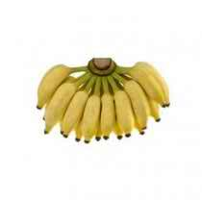
দুই ডজন কলা
ক্রয় মূল্য ৫০ টাকা
বিক্রয় মূল্য ৬০ টাকা

Slide 13
সমাধান
আমরা জানি,
বিক্রয়মূল্য-ক্রয়মূল্য=লাভ
(৬০-৫০)টাকা=১০ টাকা
অর্থাৎ ৫০ টাকায় লাভ হয় ১০ টাকা
১ টাকায় লাভ হয় ১০/৫০ টাকা
১০০ টাকায় লাভ হয় (১০×১০০)/৫০ টাকা =২০ টাকা
শতকরা লাভ হয় ২০ টাকা।
উত্তরঃ ২০% লাভ হবে।

Slide 14
মূল্যায়ন
লাভ এবং ক্ষতি কাকে বলে?
শতকরা লাভ এবং লোকসান বলতে কী বোঝায়?

Slide 15
বাড়ির কাজ
১। প্রতি কেজি ১৭ টাকা দরে ২০০ কেজি চাল ক্রয় করে সেই চাল ৩২৩০ টাকায় বিক্রয় করা হলো। এতে শতকরা কত লাভ বা ক্ষতি হলো?

Slide 16
ধন্যবাদ
আজকের পাঠে সহযোগীতার জন্য সকলকে ধন্যবাদ

